Slide 1
โครงงานพัฒนาต้นแบบไมโครเมาส์
ที่ใช้ในการแข่งขันเพื่อการศึกษา
รศ. สมศักดิ์ มิตะถา อาจารย์ที่ปรึกษา
นาย ชาคริต เศวตบวร 41014102
นาย ชาญชัย นิรุตตินานนท์ 41014103
Development of Competitive Micromouse’s
Prototype For Education

Slide 2
ความเป็นมาและความสำคัญของปัญหา
ในปัจจุบันการพัฒนาไมโครเมาส์ทั้งทางด้านฮาร์ดแวร์และซอร์ฟแวร์นั้น ได้ก้าวหน้าไปมาก ซึ่งผู้พัฒนาจำนวนมากได้ทำการวิจัยและเพิ่มประสิทธิภาพอยู่เสมอ ทำให้การทำงานมีความซับซ้อนมากยิ่งขึ้น มีการใช้อุปกรณ์ที่มีราคาแพง ทำให้มีผู้ที่ขาดโอกาสหรือไม่สามารถทำความเข้าใจ ที่จะใช้ไมโครเมาส์ในการศึกษาการใช้ ไมโครคอนโทรลเลอร์ในการควบคุมอุปกรณ์ต่างๆ
โครงการนี้ขึ้นมา สามารถลดค่าใช้จ่ายในการศึกษา สามารถเข้าใจการทำงานของไมโครเมาส์ทั้งซอร์ฟแวร์และฮาร์ดแวร์ได้ง่าย มีความสามารถใช้ในการแข่งขันต่างๆ สำหรับผู้ที่สนใจเกี่ยวกับไมโครเมาส์

Slide 3

วัตถุประสงค์ของงานวิจัย
สามารถนำไมโครเมาส์มาเป็นทางเลือกหนึ่ง ในการศึกษาการใช้งาน ไมโครคอนโทรลเลอร์ในลักษณะต่างๆ
สร้างไมโครเมาส์โดยใช้ความสามารถของ Object-Oriented มาพัฒนาการออกแบบ
เพื่อให้ผู้ที่มีความสนใจ เกี่ยวกับ ไมโครเมาส์ใช้เป็นหุ่นทดลองในช่วงเริ่มต้น

Slide 4
วัตถุประสงค์ของงานวิจัย(ต่อ)
สร้างไมโครเมาส์ที่มีความสามารถใช้งานได้ทั่วไป มีราคาไม่แพง สามารถใช้งานและศึกษาการทำงานได้ง่าย และพัฒนาต่อไปได้
ใช้งานไมโครคอนโทรลเลอร์ และการเขียนโปรแกรมควบคุมด้วย Assembly และ C-51
สร้างวงจรทางด้านฮาร์ดแวร์ และเขียนซอร์ฟแวร์ควบคุมการทำงานของไมโครคอนโทรลเลอร์

Slide 5
ขอบเขตของงานวิจัย
มีฟังก์ชั่นการทำงานทางด้านซอร์ฟแวร์ และฟังก์ชั่นการควบคุมการทำงานทางด้านฮาร์ดแวร์
สามารถถอดประกอบและเปลี่ยนอุปกรณ์ทางฮาร์ดแวร์ต่างๆได้
สามารถโหลดโปรแกรมการทำงานลงบอร์ดคอนโทรลเลอร์ได้
มีโปรแกรม อีดิตเตอร์ซึ่งสามารถคอมไพล์โปรแกรมที่เขียนลงไปได้

Slide 6
ขั้นตอนการทำโครงงาน
ศึกษาต้นแบบ
ไมโครเมาส์
ออกแบบฮาร์ดแวร์
กำหนดความสามารถ
ออกแบบโครงสร้าง
ศึกษาอุปกรณ์ที่จะใช้
ออกแบบและเขียนโปรแกรมที่เกี่ยวข้อง

Slide 7
การศึกษาต้นแบบไมโครเมาส์
ไมโครเมาส์ที่เป็นต้นแบบ ของAlpha Centre, Ngee Ann Polytechnic ซึ่งเป็นผู้ผลิตและพัฒนา ไมโครเมาส์ออกมาเป็นผลิตภัณฑ์นำออกจำหน่าย สำหรับผู้ที่สนใจ จึงมีความเป็นมาตรฐานสำหรับนำมาเป็นต้นแบบในการพัฒนาทั้งฮาร์ดแวร์ และ ซอร์ฟแวร์ แต่มีราคาแพงประมาณ 29,000 บาท (http://www.ai.com.sg/overseaspriceList.htm)

Slide 8
ฮาร์ดแวร์
Microcontroller NEC 78310A ออกแบบมาสำหรับไมโครเมาส์โดยเฉพาะมีความสามารถดังนี้
- ทำงานที่ความถี่ 6 MHz ใช้ Crystal 12 MHz
- RAM 128 Byte
- ALU 8/16 Bit
- I/O Line 24 Bit
- 16 Bit Timer/Counter 2 ชุด
- Analog to Digital 4 ชุด
- พอร์ตสื่อสารอนุกรม (UART)

Slide 9
ฮาร์ดแวร์
ข้อเสีย
ไม่มี ROM ภายในจึงต้องต่อ EPROM ภายนอกทำให้เปลืองเนื้อที่และไม่สะดวก
ข้อดี
มีการทำงานที่เร็วถึง 6 Mhz ที่ Crystal 12 Mhz
และมี Analog to Digital 4 ชุด

Slide 10
ฮาร์ดแวร์
Memory
EPROM 32 Kbyte RAM 128 Kbyte
Serial interface
- MAX 232
display
- LED
SteppingMoter Driver
- L297,L298

Slide 11
ซอร์ฟแวร์
เป็นภาษาC เพราะส่วนใหญ่ โปรแกรมมีการคำนวณที่ซับซ้อนตัวอย่าง moduleโปรแกรม ของต้นแบบ
#include <i30x0.h>
#include<mkit_io.h>
main(){
while(1){
if (read_swtch(2))
printf(“\nSwitch 2 press”);
Else printf(“\nSwitch 2 NOT press”);
}}

Slide 12

การออกแบบและความสามารถ
- ไมโครคอนโทรลเลอร์
- ฮาร์ดแวร์
- ซอร์ฟแวร์
- ความสามารถอื่นๆ

Slide 13
ความสามารถทางด้านฮาร์ดแวร์
สามารถถอดหรือเปลี่ยนประกอบอุปกรณ์แต่ละชิ้นง่าย โดยไม่เกี่ยวข้องกับการทำงานของอุปกรณ์อื่น
สามารถ โปรแกรมลง ไมโครคอนโทรเลอร์ด้วย ISP Technology ผ่านทางพอร์ตขนาน
สามารถโหลดโปรแกรมลง RAM ผ่านทางพอร์ตอนุกรมได้
สามารถตรวจสอบกำลังไฟที่จ่ายให้ได้ โดย LED จะดับถ้าVoltage ต่ำกว่าที่กำหนด

Slide 14
โครงสร้างโดยรวมของ Micromouse
PC
Sensor
RS-232
Controller
Board
Display
Driving

Slide 15
ไมโครคอนโทรลเลอร์
AT89C51 AT89S8252
Operating Frequency 1 MHz 1 MHz (crystal 12Mhz)
ROM 4K 8K Byte
RAM 128 Byte 256 Byte
I/O Line 32 32
16 Bit Timer/Counter 2 3
Interrupt Source 6 6
SPI - มี
2 K byte EEPROM - มี

Slide 16
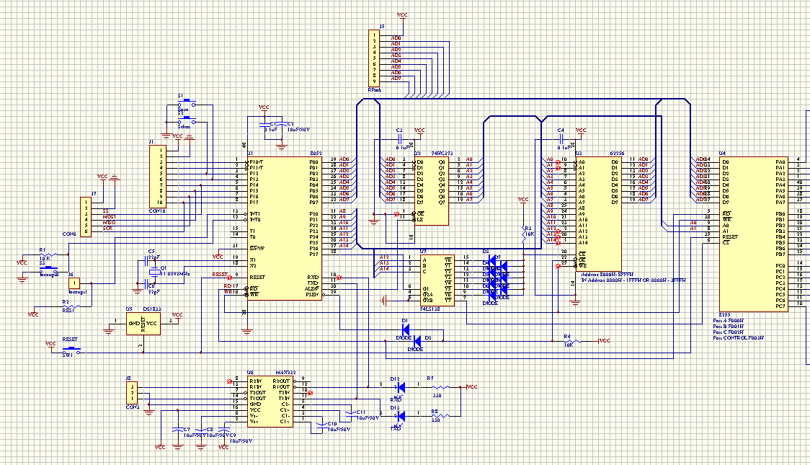

Slide 17
Serial Peripheral Interface
MOSI
MISO
SCK
SS
+5V
MOSI
MISO
SCK
SS
MOSI
MISO
SCK
SS
MOSI
MISO
SCK
SS
อุปกรณ์มาสเตอร์
อุปกรณ์สเลฟ
อุปกรณ์สเลฟ

Slide 18
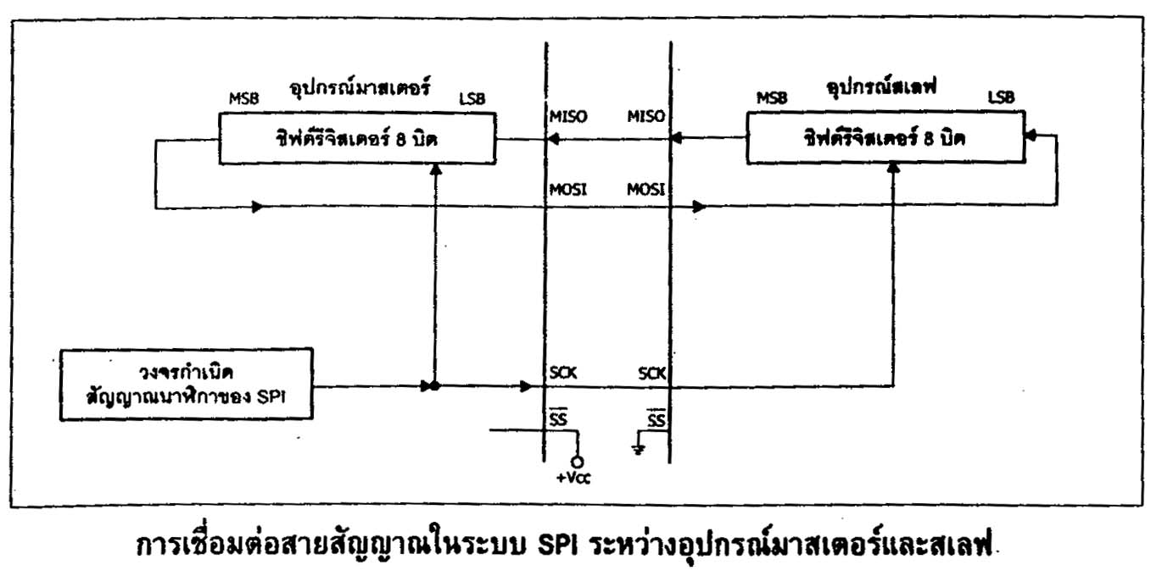
Serial Peripheral Interface

Slide 19
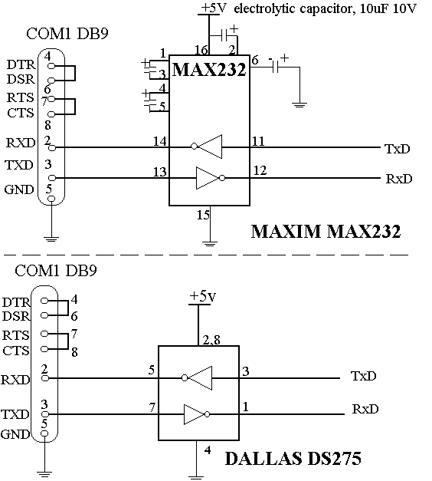
Serial interface

Slide 20
ฮาร์ดแวร์
Memory
62256 เป็น Ram มีขนาด 32k word * 8 bit
Download
SPI and Serial Download

Slide 21
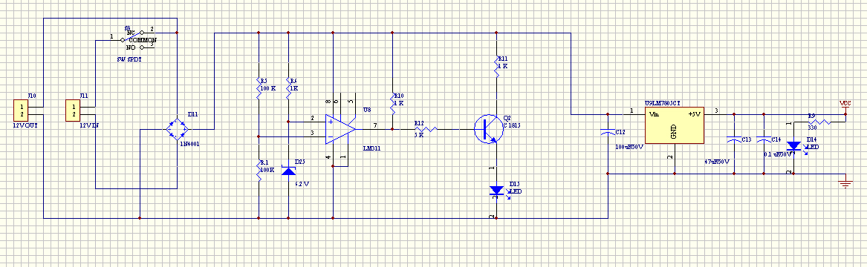

Slide 22
ฮาร์ดแวร์
พอร์ตการทำงาน
-8255 ขยายพอร์ตจาก 1 เป็น 3 และ พอร์ตควบคุม อีก 1 พอร์ต
โดยเลือกจาก สัญญาณที่กำหนด
วงจรจ่ายไฟเลี้ยงและตรวจสอบไฟเลี้ยง
- 7805
Stepping Driver Motor
- UCN5804B

Slide 23
สเตปปิ้งมอเตอร์
สเตปปิ้งมอเตอร์ทำหน้าที่เปลี่ยนสัญญาณข้อมูลแบบดิจิตอล ไปสู่การเคลื่อนที่ทางกล อย่างได้สัดส่วนกัน โดยที่แกนหรือโรเตอร์ของมอเตอร์ชนิดนี้มักถูกควบคุมให้หมุนเป็นลำดับขั้น
ประโยชน์จากการใช้งานสเตปปิ้งมอเตอร์ที่มีการควบคุมคือ มีความถูกต้องเที่ยงตรงและสามารถเปลี่ยนตำแหน่งของโหลดได้อย่างรวดเร็ว ทำให้สเตปปิ้งมอเตอร์เคลื่อนที่ไปหนึ่งสเตป อย่างเที่ยงตรง
ในการควบคุมมอเตอร์ให้ดี ควรใช้ไอซีที่มีความเร็วสูงเนื่องจากประกอบด้วยมอสเฟสอยู่ภายใน จึงได้กำลังงานสูง ความเร็วสูง และต้นทุนต่ำ

Slide 24

ระบบสเตปปิ้งมอเตอร์
แหล่งจ่ายไฟ DC
แบตเตอรี่
หม้อแปลงวงจร เรคติไฟล์
แบบขั้วเดียว
แบบสองขั้ว
แบบชอปเปอร์
สัญญาณควบคุม
วงจรขับกำลัง
สเตปปิ้งมอเตอร์
ความกว้างมุมสเตป
ความเที่ยงตรงมุมสเตป

Slide 25
ไอซีนี้เป็นอุปกรณ์ขับมอเตอร์ที่สามารถควบคุมเฟสการทำงานของสเต็ปปิ้งมอเตอร์ได้ละเอียดยิ่งขึ้น โดยสามารถขับได้ทั้ง 1 เฟส 2 เฟส และแบบครึ่งเฟส
- แบบ1เฟสไม่ค่อยสิ้นเปลืองกำลังงานและมีความเที่ยงตรงสูง
- แบบ 2 เฟสเพื่อใช้ในการปรับความเร็วทำให้มอเตอร์สะเทือนน้อยสุด
- แบบ ครึ่งเฟส ใช้ช่วยเพื่อสลับการทำงานระหว่าง 1 เฟส และ 2 เฟส
นอกจากนี้ยังมีข้อดีต่างๆ เช่นประหยัดสายสัญญาณ มีระบบตรวจจับเมื่ออุณหภูมิสูงเกินไป แต่ก็มีข้อเสียเช่นกันคือราคาแพงเมื่อเทียบกัน ULN2003
ไอซีขับสเตปเปอร์มอเตอร์ยูนิโพลาร์ เบอร์ UCN5804B

Slide 26
ไอซีควบคุมสเตปเปอร์มอเตอร์ ULN2003
เป็นไอซีที่สามารถเพิ่มแรงขับมอเตอร์ให้สูงขึ้น โดยการใช้กระแสจาก
ตัวควบคุมทำหน้าที่เป็นสวิตซ์ เพื่อส่งกระแสที่สูงกว่าโดยสามารถส่งกระแส
ได้สูงสุด500 mA ต่อขา.

Slide 27
เปรียบเทียบข้อดีข้อเสียของไอซีขับมอเตอร์
UCN5804B ULN2003
ข้อดี
ไม่ค่อยสิ้นเปลืองกำลังงาน
มีความเที่ยงตรงเนื่องจากมีโหมดในการเลือกเฟสที่ใช้ในการทำงาน
มีการตรวจจับอุณหภูมิ
ประหยัดสายสัญญาณที่ใช้
ข้อดี
สามารถจ่ายกระแสได้สูง (max 500 mA)
อุปกรณ์มีราคาถูก(60 บาท)
ข้อเสีย
สิ้นเปลืองกำลังไฟฟ้าสูง
ไม่เที่ยงตรงเท่า UCN5804B
เปลืองสายสัญญาณมากกว่า
ข้อเสีย
อุปกรณ์มีราคาแพง (375 บาท)

Slide 28
Compiler
C Compiler Features
* Full ANSI-Standard C
* C Language Extensions for Embedded Development
* Efficient and Portable Code
* Automatic Bank-Switching (Z80/Z180/64180)
* Complete Libraries Including Source Code
* Floating Point Library Including Source Code
* Assembly Code May Be Embedded in C Modules or Linked In As Separate Modules
* Full Interrupt Support
* I/O Port Support

Slide 29
Compiler
Assembler Features
* Uses Standard Chip Manufacturer's Syntax
* Performs Jump and Addressing Optimizations
* Supports Floating Point Constants
* Flexible and Powerful Macro Facilities
* Temporary Local Labels
* Smart Linker
* Produces Intel Hex, Motorola S-Records, and Binary Files
* Object Librarian and Cross-Reference Utility Included

Slide 30
ความสามารถซอร์ฟแวร์
เขียนโปรแกรม Edittor ด้วย visual basic v.6 เพื่อใช้ในการเขียนโปรแกรมควบคุม
ทำงานบนวินโดว์ซึ่งเป็นos ที่ใช้อย่างแพร่หลาย สามารถมี Interface ที่สวย และใช้งานง่าย
ดาวน์โหลดโปรแกรมที่ผู้ใช้เขียนลงไมโครเมาส์ผ่านทางพอร์ตอนุกรม และ พอร์ตขนาน
มี module ของคำสั่งควบคุมอุปกรณ์ต่างๆ เพื่อให้ผู้ใช้สามารถเขียนโปรแกรมควบคุมการทำงานได้สะดวก

Slide 31
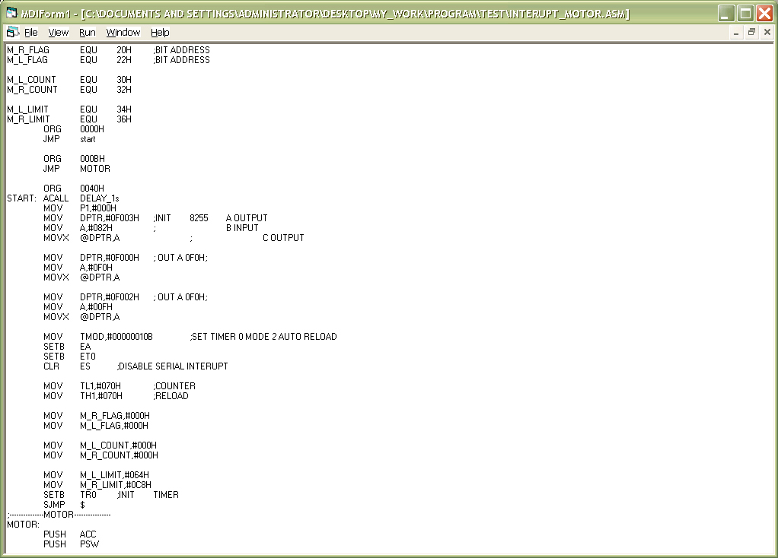
โปรแกรม อีดิตเตอร์

Slide 32
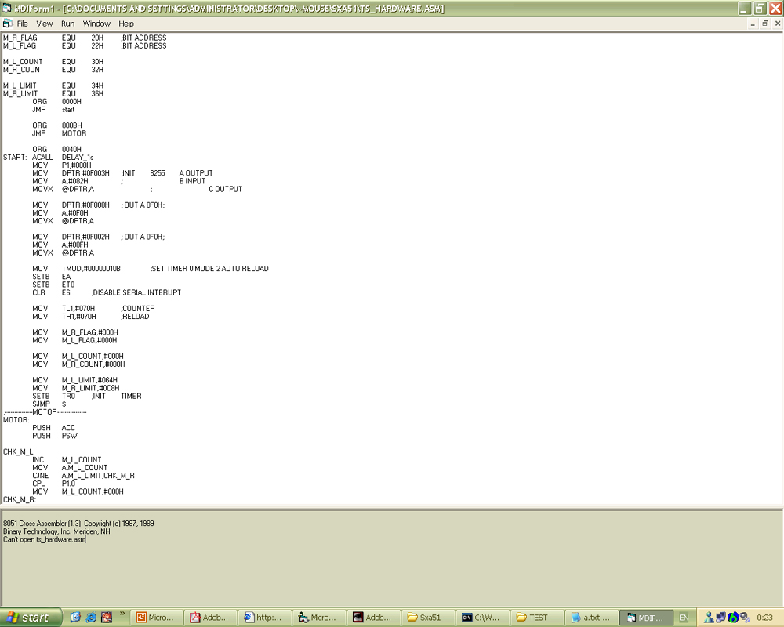
ขณะทำการCompile

Slide 33
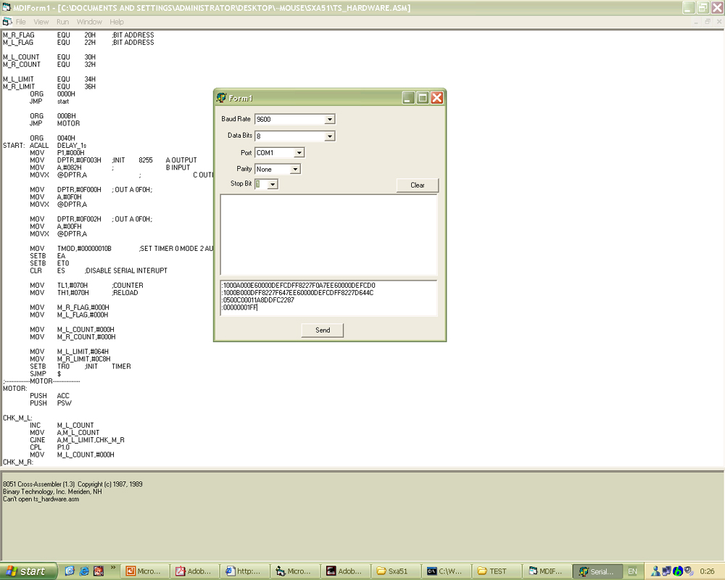
โหลดโปรแกรมผ่านพอร์ตอนุกรม

Slide 34
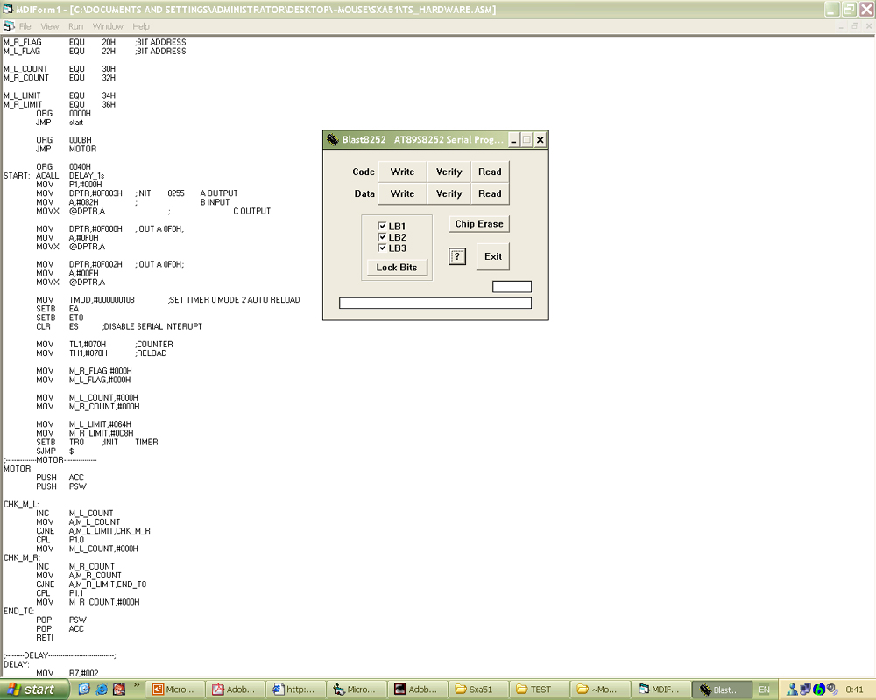
การโหลดโปรแกรมทาง SPI

Slide 35
Flowchart การทำงานโดยรวม
เริ่มต้น
วิ่ง
เป้าหมาย
หาทางต่อจนกว่า
จะครบทุกช่อง
หรือหมดเวลา
หยุดเดิน
เดินกลับไป
จุดเริ่มต้น

Slide 36
ส่วนการเดินทางต่อ
เป้าหมาย
จบ
ตรวจสอบ
การทำงาน
ยังไม่จบ
หาทางกลับที่
ใกล้ที่สุด
ตรวจarray
เส้นทาง
ตรวจสอบ
กำแพง
วิ่ง
เดิน 1 ช่อง

Slide 37
วิจารณ์และสรุป
ไมโครเมาส์เป็น หุ่นยนต์ที่สามารถวิ่งหาทางในเขาวงกตด้วยตัวเองตามวิธีการที่โปรแกรมลงไปในตัวหุ่น
โครงงานนี้ได้ทำส่วนของโปรแกรมในการควบคุมการทำงานของอุปกรณ์และ ฟังก์ชั่นพื้นฐาน ในการเขียนควบคุมไมโครเมาส์ตามแนวความคิดอย่างง่ายๆ ให้ผู้ใช้ได้เข้าใจการทำงานของไมโครเมาส์ , ฮาร์ดแวร์และซอร์ฟแวร์ เบื้องต้น
ทำโปรแกรม อีดิตเตอร์ ซึ่งสามารถ คอมไพล์และ โหลดโปรแกรมที่เขียนผ่านทาง พอร์ตอนุกรมโดยไม่ต้องใช้เครื่องโปรแกรมไมโครคอนโทรลเลอร์

Slide 38
ปัญหาและแนวทางแก้ไข
ค่าใช้จ่ายในการทำ prototype มีราคาต่อหน่วยสูง เพราะต้องซื้ออุปกรณ์ทีละไม่มาก
วงจร อุปกรณ์ทางด้าน ฮาร์ดแวร์ ไม่มีความเสถียร ซึ่งเกิดจาก noise ของกระแสไฟ หรือ noise ที่เกิดจากการหมุนของมอเตอร์ทำให้ step ของมอเตอร์ผิดพลาด
ลักษณะของสนามเช่น สนามไม่เรียบ การมีทางเลี้ยวมากๆ ลักษณะของแสง
การโหลดโปรแกรมผ่านทางพอร์ตอนุกรมไม่มีความถูกต้องพอทำให้เกิดการ Error ในการ jump ไปทำงาน

Slide 39
แนวทางในการพัฒนาต่อไป
สามารถที่จะลด noise ที่เกิดขึ้น ทำให้วงจรมีความเสถียร มีการทำงานที่เที่ยงตรงมากขึ้น
เพิ่มชุดคำสั่งในการทำงานทางซอร์ฟแวร์และควบคุมฮาร์ดแวร์ให้ทำงานได้หลากหลายมากขึ้น
เพิ่มอุปกรณ์ทางด้านฮาร์ดแวร์ที่สามารถนำมาเปลี่ยน เพื่อสามารถควบคุมอุปกรณ์ได้หลากหลาย

